Slide 1

Nauka o podniku
-
Výrobní proces a jeho kapacita
Cílem přednášky je seznámit se s výrobním procesem a s faktory ovlivňujícími jeho kapacitu
.
Šárka Čemerková
Přednášející

Slide 2
Nauka o podniku
-
Výroba
Výrobní proces
Plánování výroby
Pracnost a výkon
Časové fondy
Využití výrobní kapacity
.
Struktura přednášky

Slide 3
  Výrobní proces
postupná přeměna vstupů (surovin, základních materiálů, pomocných materiálů, provozních látek a řadí se sem rovněž energie) na hotové výrobky
skládá se z řady dílčích pracovních procesů, které
v souhrnu prezentují použitou technologii při výrobě daného produktu

Slide 4
  Klasifikace výrobních procesů
Podle role člověka:
pracovní - člověk se procesu účastní aktivně
s využitím prvků automatizace - člověk se aktivně neúčastní, pouze vykonává funkci odborného dozoru
přírodní - odehrává se v podmínkách působení přírodních sil, člověk je nezúčastněným pozorovatelem

Slide 5
Podle uplatňované technologie:
fyzikální - látková podstata vstupů se během procesu nemění (např. lisování ocelových nádob, šití oděvů)
chemické - dochází ke změně látkové podstaty vstupu chemickou reakcí (např. výroba surového železa z rud, využití malty jako pojiva při zdění)
biologické - vstupy mění svou látkovou podstatu vlivem působení přírodních vlivů (např. kvašení vína, sušení ovoce, výroba některých léků)

Slide 6
  Typologie výroby
začleňování jednotlivých okruhů výrob do stejnorodých skupin dle charakteristických znaků
Vnitropodnikové členění výroby:
hlavní výroba
vedlejší výroba
doplňková výroba (např. využití a zpracování odpadu)
přidružená výroba (např. sezonní výpomoc místním orgánům samosprávy)

Slide 7
Faktory ovlivňující realizaci dalších typů výroby
snaha maximálně využít potenciál zaměstnanců
možnost flexibilně využívat pracovníky v případech, kdy některá činnost vykazuje výpadek
sezonní povaha hlavní činnosti
nárazové využití podpůrných zaměstnanců (např. elektrikářů, zámečníků)

Slide 8
    Členění výroby dle rozsahu sortimentní struktury:
Kusová výroba:
  jeden výrobek (popř. několik kusů) současně prezentuje samostatnou sortimentní položku
  výroba obdobného výrobku je už výrobou v rámci nové sortimentní položky (odchylky v některých specifických parametrech)
  např. zalomené lodní hřídele, mostní konstrukce, technologické celky, lodě pro osobní i nákladní přepravu, zařízení pro energetické komplexy, šití oděvů na zakázku, stavby

Slide 9
Sériová výroba:
  výroba většího počtu jednoho druhu výrobku je po určité době nahrazena výrobou jiného druhu výrobku, aby se po čase zařadila do výroby již dříve realizována výroba daného druhu výrobku
  často vysoký podíl automatizace a robotizace
  z hlediska pružnosti mají jednotlivé série minimální počet výrobků
  východiskem pro tvorbu sérií je denní plán výroby
  význam logistiky
  např. výroba konfekčního zboží, pásová výroba řady výrobků z oblasti spotřebního zboží, knihtisk

Slide 10
Hromadná výroba:
  označována také jako velkosériová produkce
  založena na týdenním (měsíčním) plánu výroby
  výroba výrobků pro masovou spotřebu, kdy výrobek není během výroby spojen s konkrétním zákazníkem
  např. toaletní papír

Slide 11
  Plánování výroby
centrálně plánované hospodářství vs. tržní hospodářství
plán výroby odvozen z údajů a analýz, které zpracovává a vyhotovuje odbytový útvar
oblasti plánování:
  plánování sortimentní skladby produkce na příslušné plánovací období (měsíc, kvartál, pololetí)
  plánování technické stránky výrobního procesu
  plán spotřeby výrobních faktorů a jejich zajištění

Slide 12
    Plán sortimentní skladby produkce
vychází z výrobního programu
není nutné vyrábět celou paletu výrobků obsažených ve výrobním program – požadavek zákazníka
snaha o co největší využití stavebnicové konstrukce a univerzálních dílů

Slide 13
    Technická stránka výrobního procesu
péče o výrobní zařízení a nářadí
technická úroveň výrobního zařízení
velké výrobní dávky vs. flexibilita
uspořádání výrobních zařízení:
  sériově (za sebou) - výrobek musí být opracován na každém výrobním zařízení
  paralelně (vedle sebe) - výrobek se opracovává pouze na jednom z těchto zařízení

Slide 14
Sériové uspořádání
Paralelní uspořádání

Slide 15
Výrobní kapacita
množství produkce, které je příslušná výrobní jednotka schopna vyprodukovat za sledované časové období (rok, kvartál, měsíc, den).
primárně se stanovuje pro výrobní agregát, respektive jeho dílčí technologický uzel
lze stanovit pro vyšší organizační celky (dílna, provoz, závod či celý podnik)

Slide 16
Faktory ovlivňující výrobní kapacitu
technické vybavení (poruchovost, výkon)
časový fond
směnnost
kvalifikace a dovednostní znaky pracovníků
výrobní materiál a jeho zabezpečení

Slide 17
Výkon výrobního zařízení
výše produkce, kterou je výrobní zařízení schopno vyprodukovat za jednotku času bez přerušení výrobního procesu, např. 5 ks/hod.
v sériové výrobě označován jako taktovací čas výrobní linky
Pracnost výroby výrobku
časová náročnost výroby 1 měrné jednotky výrobku, např. 12 minut/ks
převrácená hodnota výkonu

Slide 18
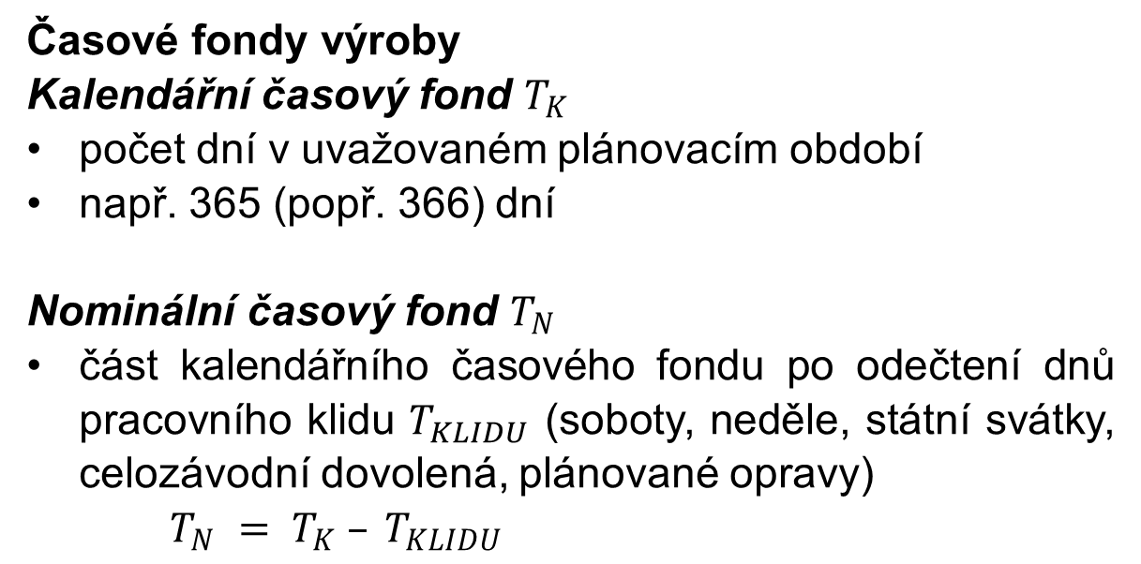
Časové fondy výroby
Kalendářní časový fond $T_{K}$
počet dní v uvažovaném plánovacím období
např. 365 (popř. 366) dní
Nominální časový fond $T_{N}$
část kalendářního časového fondu po odečtení dnů pracovního klidu $T_{KLIDU}$ (soboty, neděle, státní svátky, celozávodní dovolená, plánované opravy)
$T_{N} = T_{K} – T_{KLIDU}$

Slide 19
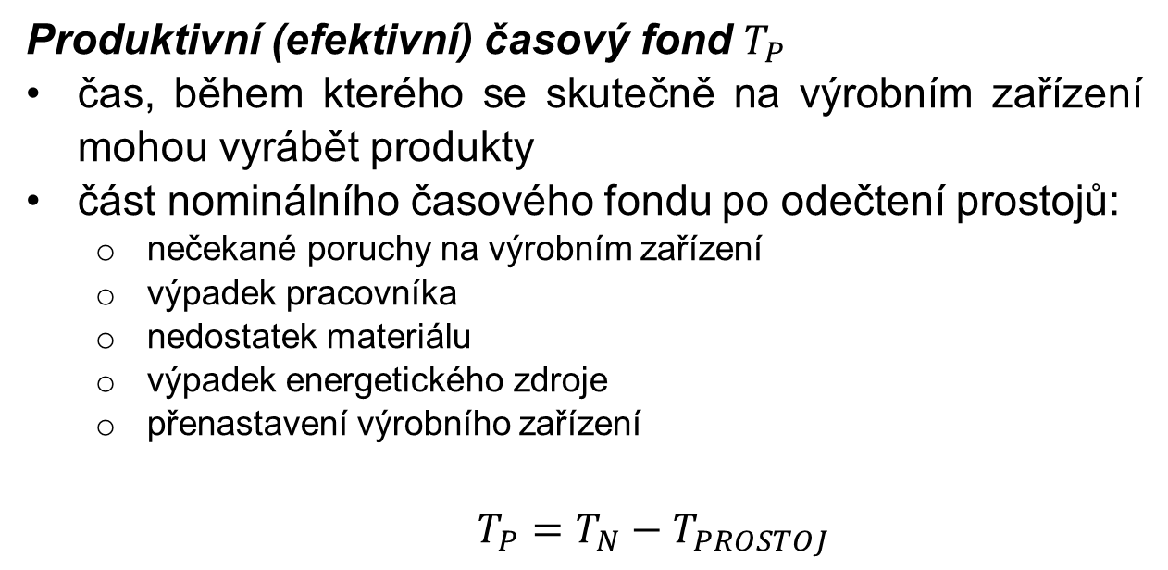
Produktivní (efektivní) časový fond $T_{P}$
čas, během kterého se skutečně na výrobním zařízení mohou vyrábět produkty
část nominálního časového fondu po odečtení prostojů:
  nečekané poruchy na výrobním zařízení
  výpadek pracovníka
  nedostatek materiálu
  výpadek energetického zdroje
  přenastavení výrobního zařízení
$$T_{P}=T_{N}−T_{PROSTOJ}$$

Slide 20
KALENDÁŘNÍ ČASOVÝ FOND T_{K}
NOMINÁLNÍ ČASOVÝ FOND T_{N} |  | Nepracovní dny: T_{KLIDU}
PRODUKTIVNÍ ČASOVÝ FOND T_{P} | Prostoje T_{PROSTOJ}

Slide 21
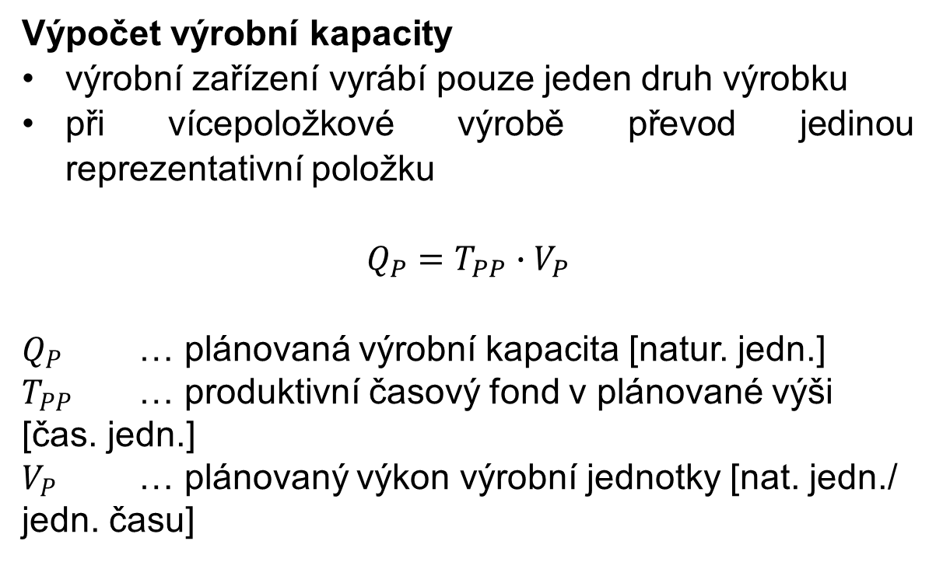
Výpočet výrobní kapacity
výrobní zařízení vyrábí pouze jeden druh výrobku
při vícepoložkové výrobě převod jedinou reprezentativní položku
$$Q_{P}=T_{PP}∙V_{P}$$
$Q_{P}$ … plánovaná výrobní kapacita [natur. jedn.]
$T_{PP}$ … produktivní časový fond v plánované výši [čas. jedn.]
$V_{P}$ … plánovaný výkon výrobní jednotky [nat. jedn./ jedn. času]

Slide 22
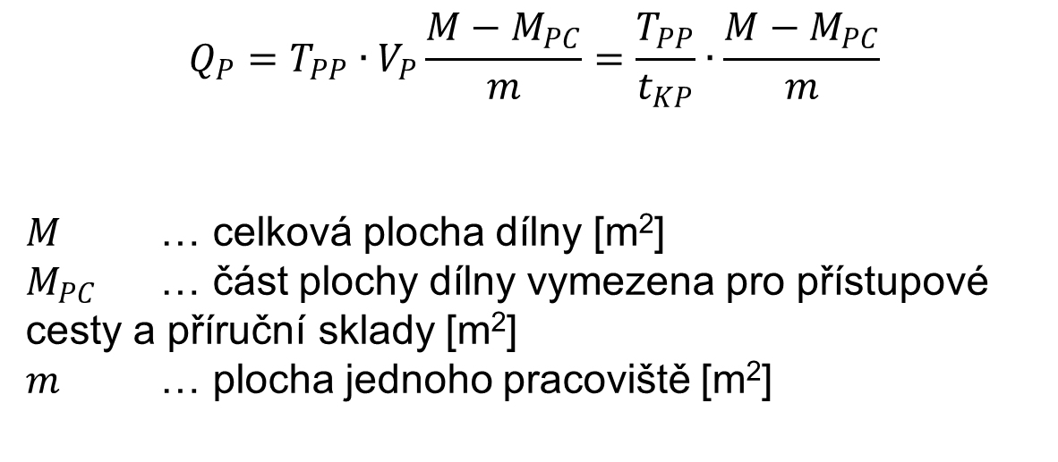
$$Q_{P}=T_{PP}∙V_{P}\frac{M−M_{PC}}{m}=\frac{T_{PP}}{t_{KP}}∙\frac{M−M_{PC}}{m}$$
$M$ … celková plocha dílny [m²]
$M_{PC}$ … část plochy dílny vymezena pro přístupové cesty a příruční sklady [m²]
$m$ … plocha jednoho pracoviště [m²]

Slide 23
Příklad: Výkon plnící linky v pivovaru Chmel, a. s. je
4 000 láhví o obsahu 0,5 l za jednu hodinu produktivního časového fondu. V běžném kalendářním roce připadne 125 dnů na dny pracovního klidu a svátky. Produktivní čas tvoří 50 % nominálního času. Linka pracuje ve třísměnném provozu. Jaká je plánovaná výrobní kapacita linky v litrech za jeden rok?

Slide 24
Řešení:
T_{N} = T_{K} – T_{NEPRAC}
T_{N} = 365 – 125 = 240 dnů
T_{P} = 240 / 2 = 120 dnů = 2 880 hodin
Q_{p} = 4 000 · 2880 = 11 520 000 láhví za rok = 5 760 000 litrů/rok

Slide 25
    Využití výrobní kapacity
realita se nikdy přesně nerovná plánu:
  u malých rozdílů prodlužování či zkracování nominálního časového fondu
  u výrazných rozdílů:
    převis nabídky kapacity - snižování směnnosti
    nedostatečná nabídka kapacity - kooperace s ostatními výrobci

Slide 26

$$k_{C}=\frac{Q_{S}}{Q_{P}}$$
$k_{C}$ …koeficient využití výrobní kapacity
$Q_{S}$ … skutečně vykázaná produkce

Slide 27
Shrnutí přednášky
Umíte:
Popsat výrobní proces
Klasifikovat výrobu podle různých kritérií
Provézt typologii výroby
Objasnit faktory ovlivňující plánování výroby
Vysvětlit pojmy pracnost a výkon
Objasnit časové fondy
Vypočítat výrobní kapacitu
Stanovit využití výrobní kapacity

